Slide 1
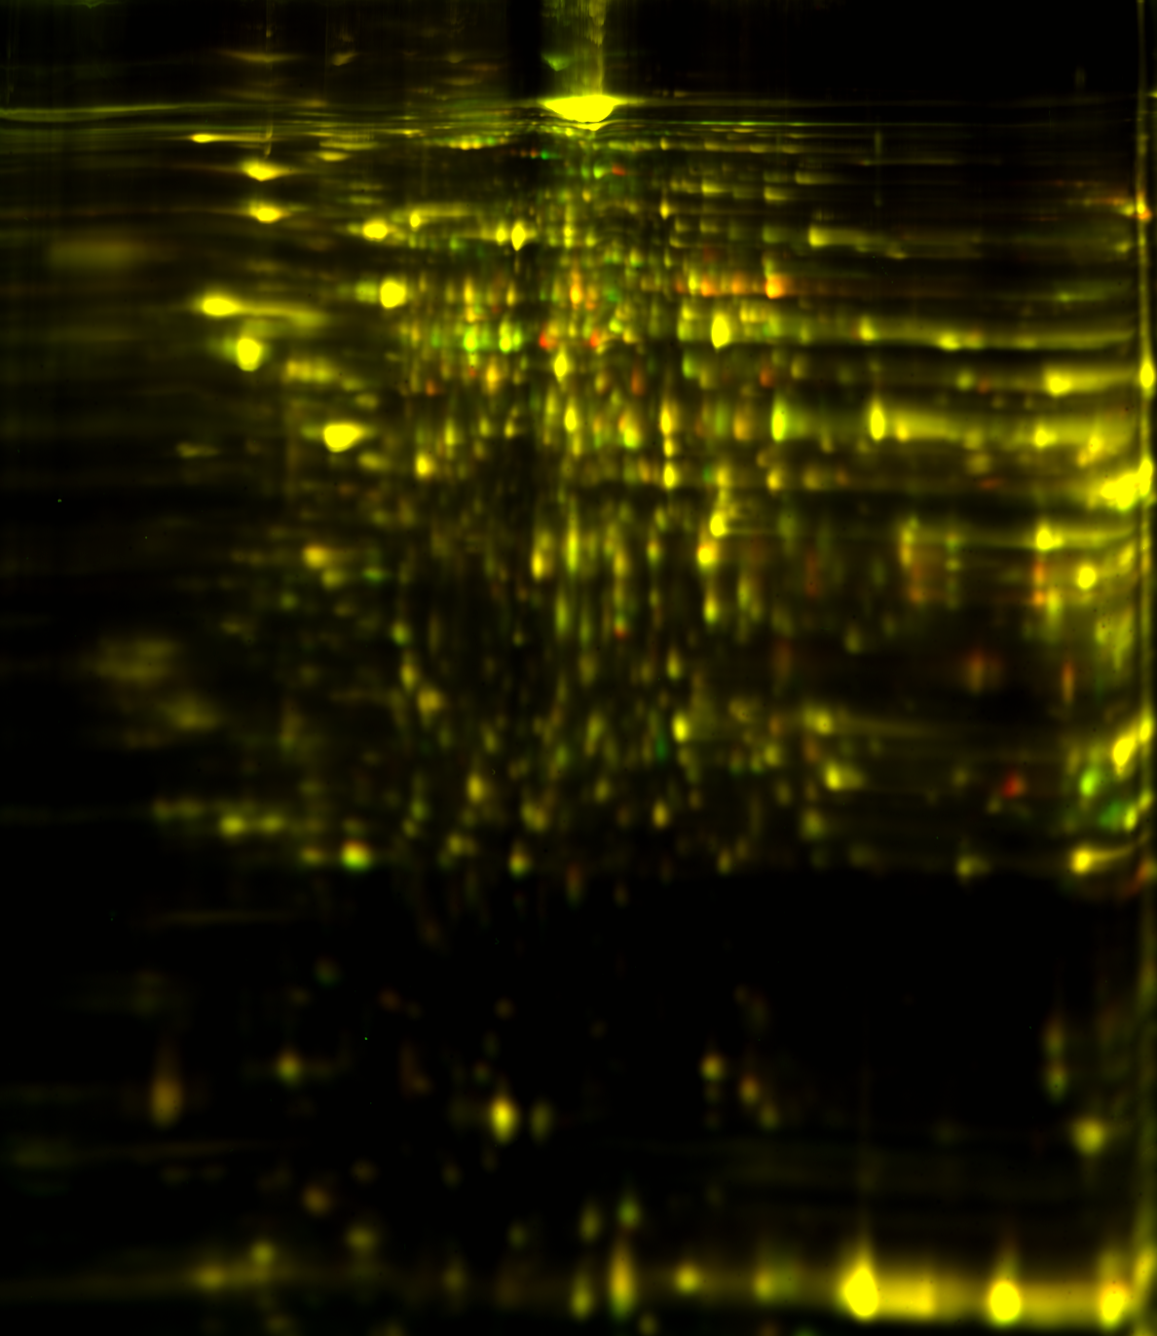
2
1
5
3
4
8
6
7
10
11
14
9
17
18
19
12
13
15
20
22
23
26
16
21
24
25
27
30
29
35
28
31
32
34
36
37
33
38
40
42
44
39
41
43
48
45
46
47
49
50
51
52
53
54
56
55
57
58
Casein/SPI
Suppl. Fig. 1

Slide 2
D1
D2
D3
D4
D5
PNPLA3
53 kD
β-tubulin
50 kD
3
2
Hepatic PNPLA3
(ratio to β-tubulin)
1
0
D1
D2
D3
D4
D5
Diets
Suppl. Fig. 2

